Slide 1
Classificazione automatica di 102 specie di fiori
Advanced Machine Learning
2020-2021
Teresa Cigna - 813925
Chiara Di Domenico - 815463

Slide 2
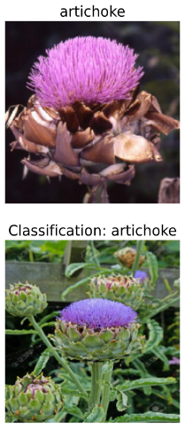
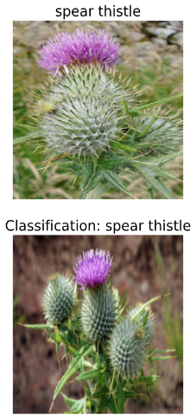
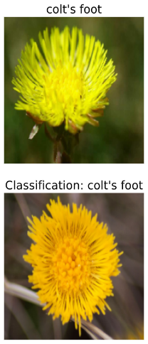
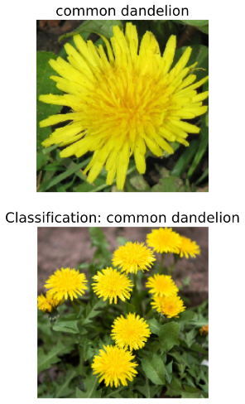
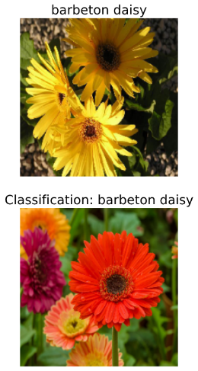
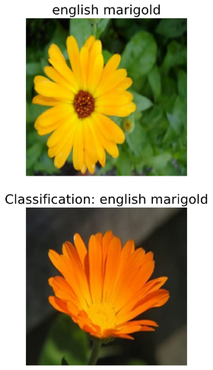
Obiettivo
Identificare una combinazione di features che, unita ad un modello efficace ed efficiente, sia in grado di distinguere fiori tra di loro molto simili.

Slide 3
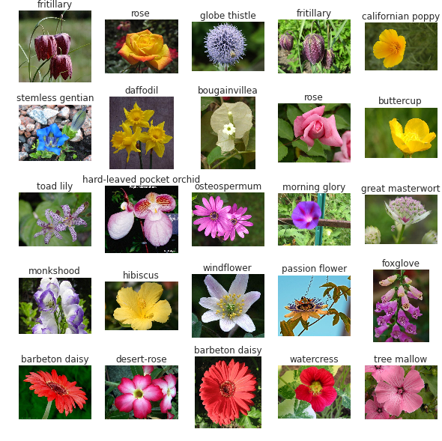
Dati
8189 immagini di 102 specie di fiori
6149 train
1020 test
1020 validation

Slide 4
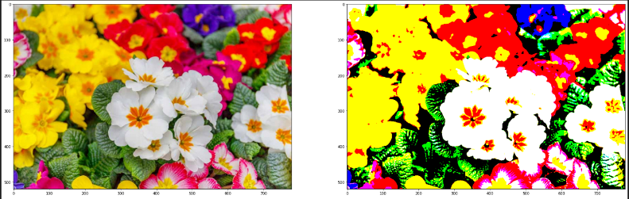
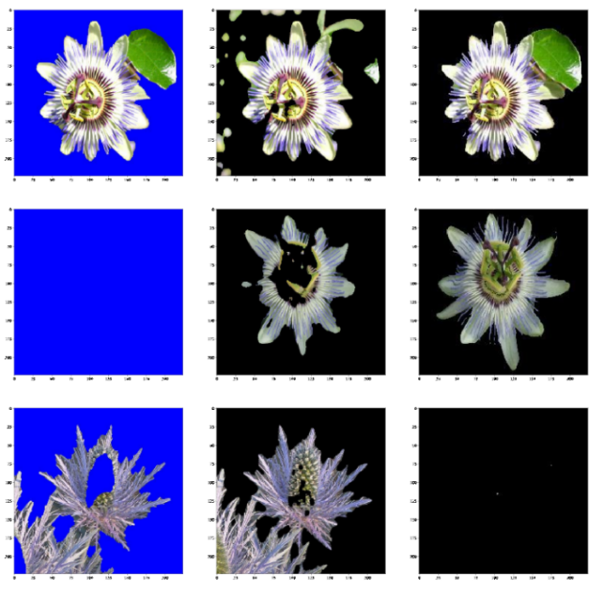
Segmentazione immagini Metodo rimozione del verde
Si approssima ogni colore dell’immagine al valore RGB limite più simile (i.e. (0,0,255), (0, 255,255), (255,0,0) …), ponendo, per ogni pixel e per ogni canale, una soglia oltre la quale il valore viene sostituito dal valore massimo (255), altrimenti dal valore minimo (0)
Si elimina il verde (0,255,0)
Esempio di approssimazione al colore primario/secondario più simile
✔PRO: identifica bene il fiore
✘ CONTRO: sfondo con rumore
Metodo della rimozione del verde applicato a 3 immagini del dataset

Slide 5
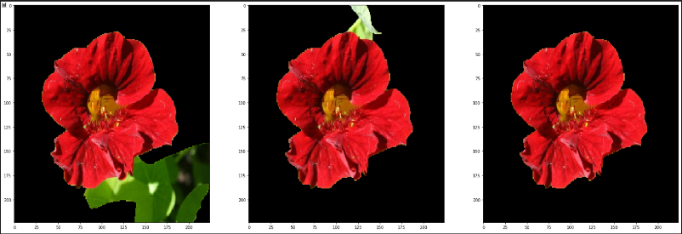
Segmentazione immagini Metodo Grabcut
GrabCut : Metodo iterativo che determina se ogni pixel appartiene allo sfondo o al soggetto in primo piano.
⚠ PROBLEMA: comportamento singolare nella parte inferiore delle immagini
💡 SOLUZIONE: applicare grabCut su immagine originale e ruotata di 180° e utilizzare la sovrapposizione
GrabCut su immagine originale; GrabCut su immagine ruotata di 180° e riportata all’orientamento iniziale; Risultato della sovrapposizione

Slide 6
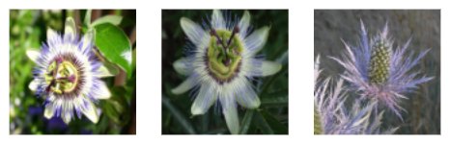
Segmentazione immagini Metodi a confronto
Immagini originali
Metodo rimozione del verde
Metodo GrabCut

Slide 7
Segmentazione immagini Metodi a confronto
Immagini originali
Metodo rimozione del verde
Metodo GrabCut

Slide 8
classificazione
Approccio Hand Crafted Features
Approccio Transfer Learning
Fine-tuning
CNN come features extractor

Slide 9
Approccio hand crafted features
Colore: approssimazione al colore RGB limite più vicino e estrazione delle percentuali di rosso, verde e blu
LBP: estrazione dei Local Binary Patterns
SURF/SIFT: estrazione keypoints e loro descrizione
⚠ PROBLEMA: dimensionalità variabile

Slide 10
Approccio hand crafted features
Colore: approssimazione al colore RGB limite più vicino e estrazione delle percentuali di rosso, verde e blu
LBP: estrazione dei Local Binary Patterns
SURF/SIFT: estrazione keypoints e loro descrizione
HoG: estrazione Histograms of Gradients
SVM

Slide 11
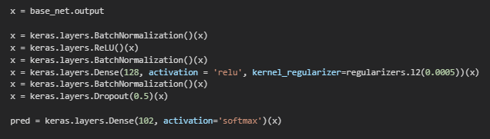
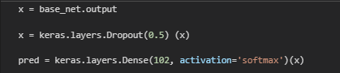
Approccio Transfer Learning fine-tuning
MobileNetV2
EfficientNetB0
EfficientNetB2
Rete iniziale
Rete completa

Slide 12
Approccio Transfer Learning CNn come features extractor
Features estratte da resi pre-addestrate
Combinazione tra queste e hand crafted features
SVM

Slide 13
RISULTATI
Approccio | Features utilizzate | Train Accuracy | Test Accuracy
SVM con hand-crafted features | colori+HoG | 0.30 | 0.28
 | colori+HoG+LBP | 0.10 | 0.07
Fine-tuning | EfficientNetB2 - Rete completa | 0.87 | 0.85
 | MobileNetV2 - Rete completa | 0.85 | 0.79
 | EfficientNetB0 - Rete completa | 0.89 | 0.90
 | EfficientNetB0 - Rete iniziale | 0.93 | 0.91
SVM con CNN features + hand-crafted features | EfficientNetB0 | 0.95 | 0.89
 | EfficientNetB0+colori+HoG | 0.95 | 0.84
 | EfficientNetB0+colori+HoG+LBP | 0.10 | 0.06

Slide 14
RISULTATI
Approccio | Features utilizzate | Train Accuracy | Test Accuracy
SVM con hand-crafted features | colori+HoG | 0.30 | 0.28
 | colori+HoG+LBP | 0.10 | 0.07
Fine-tuning | EfficientNetB2 - Rete completa | 0.87 | 0.85
 | MobileNetV2 - Rete completa | 0.85 | 0.79
 | EfficientNetB0 - Rete completa | 0.89 | 0.90
 | EfficientNetB0 - Rete iniziale | 0.93 | 0.91
SVM con CNN features + hand-crafted features | EfficientNetB0 | 0.95 | 0.89
 | EfficientNetB0+colori+HoG | 0.95 | 0.84
 | EfficientNetB0+colori+HoG+LBP | 0.10 | 0.06

Slide 15
RISULTATI
Approccio | Features utilizzate | Train Accuracy | Test Accuracy
SVM con hand-crafted features | colori+HoG | 0.30 | 0.28
 | colori+HoG+LBP | 0.10 | 0.07
Fine-tuning | EfficientNetB2 - Rete completa | 0.87 | 0.85
 | MobileNetV2 - Rete completa | 0.85 | 0.79
 | EfficientNetB0 - Rete completa | 0.89 | 0.90
 | EfficientNetB0 - Rete iniziale | 0.93 | 0.91
SVM con CNN features + hand-crafted features | EfficientNetB0 | 0.95 | 0.89
 | EfficientNetB0+colori+HoG | 0.95 | 0.84
 | EfficientNetB0+colori+HoG+LBP | 0.10 | 0.06
❓

Slide 16
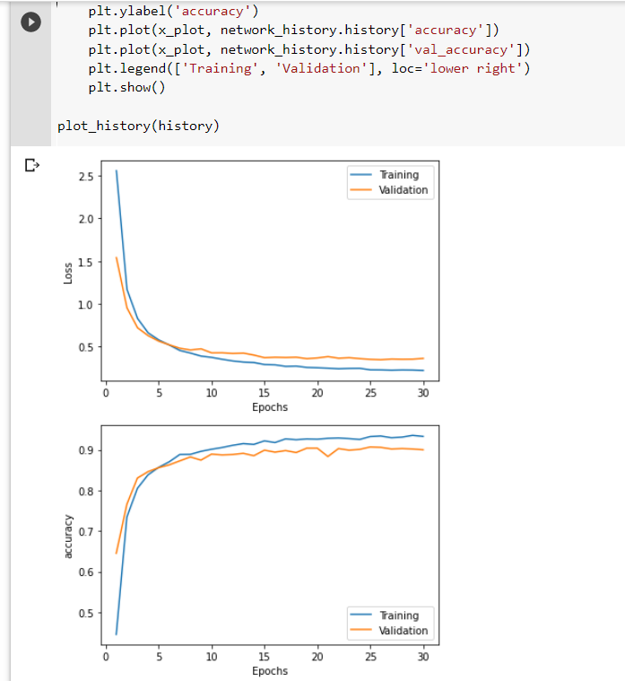
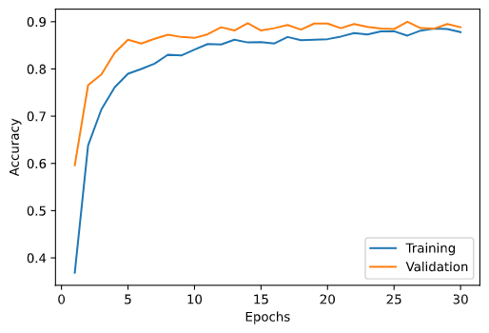
RISULTATI
EfficientNetB0 - Rete iniziale | 0.93 | 0.91
Il modello ‘EfficientNetB0 - Rete iniziale’ mostra un fenomeno di overfitting, seppur non pronunciatissimo. Pertanto si ritiene che, tra i 2, sia più opportuno utilizzare ‘EfficientNetB0 - Rete completa’
Rete iniziale
EfficientNetB0 - Rete completa | 0.89 | 0.90
Rete completa

Slide 17
RISULTATI
In alto: le immagini originali da classificare. In basso: la classificazione ottenuta entrambi i modelli migliori. (Le immagini in basso sono immagini esemplificative della categoria predetta)

Slide 18
CONCLUSIONI e sviluppi futuri
Risulta di fondamentale importanza l’utilizzo di un buon sistema di segmentazione
Il solo utilizzo delle features relative a colore e Histogram of Gradients non è utile alla classificazione
Il transfer learning risulta efficace e EfficientNetB0 risulta la rete pre-addestrata migliore
LBP risulta non giovare ad alcun modello. Uno sviluppo futuro potrebbe riguardare la ricerca dei parametri ottimali

Slide 19
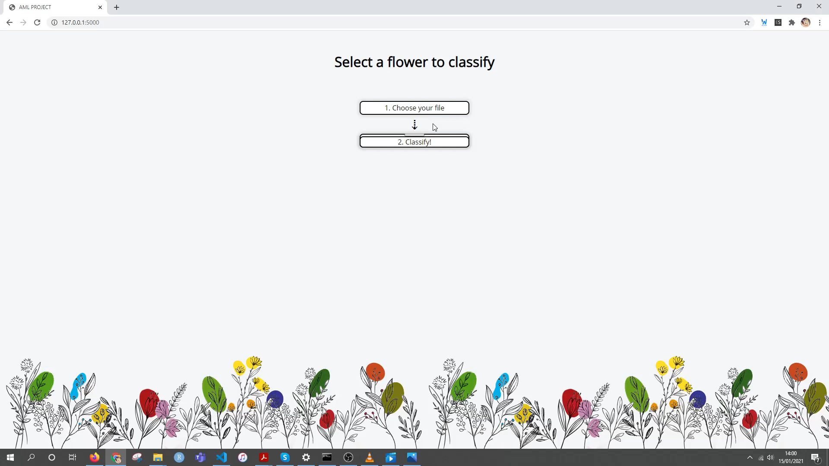
Dimostrazione - DEMO

Slide 20
Grazie per l’attenzione

